Slide 1

Trường Tiểu học Đa Phúc
Chào mừng thầy cô và các em học sinh
đến với tiết Tiếng Việt – Lớp 3A2
Giáo viên: Nguyễn Hồng Nhung

Slide 2
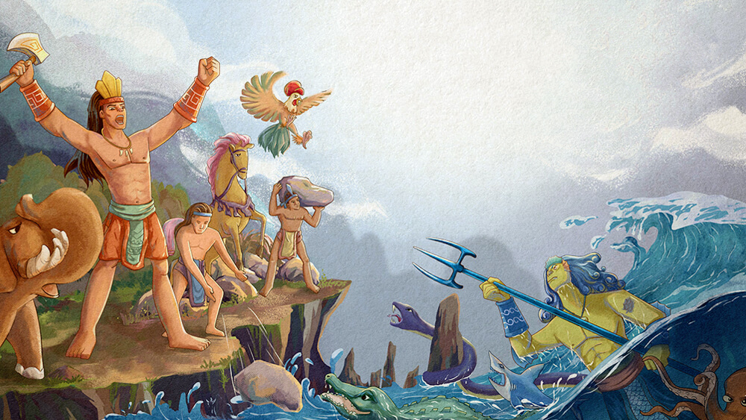



Slide 3

Nghe – Kể

Slide 4




Em hãy đọc tên truyện, quan sát tranh minh họa và phỏng đoán nội dung câu chuyện.
Cùng quan sát

Slide 5
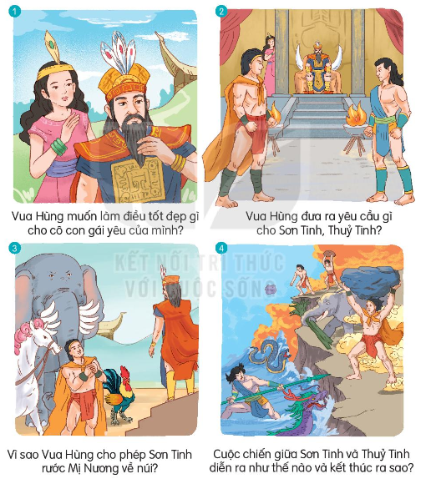
Sơn Tinh, Thủy Tinh

